Slide 1
Kurzgeschichten aus der Geschichte von Höringhausen
Abschnitt 4
Aus alten Büchern und Papieren
Wammeringhäuser- und Netzer Höfe
Bildervortrag
Erzählt von Heinrich Figge

Slide 2
Aus alten Büchern und Papieren: Vortrag von Pfarrer August Ulrich, aus Höringhausen, 1930 – 1933. (Er war Sohn des hiesigen Hauptlehrers Chr. Ulrich) geb. 07.08.1892, - gest. 13.09.1944 in Rhena. Zwar würde es zu weit führen, wenn ich in dieser Abendstunde auf Einzelheiten eingehen würde, das mag zur anderen Zeit geschehen. Für einen kurzen Abriss soll es sein, was ich hier jetzt biete. Höringhausen gehörte dem alten Geschlechte der Herren von Itter und landschaftlich zum alten, von den Franken eroberten Sachsenlande. Kirchlich wurde es in der Frankenzeit dem Bistum Paderborn untergeordnet, weil Höringhausen unter direkter Verwaltung vom Kloster Corvey stand, das seiner Zeit wieder dem Bistum Paderborn angegliedert war. Zum ersten mal wird Höringhausen in einer Urkunde erwähnt, die sich im Archiv des Klosters Corvey befindet. Diese Urkunde stammt aus dem Jahr 1043, und zwar ist sie am 27. Juli 1043 auf der Eresburg abgefasst worden. In dieser Urkunde hören wir, dass Abt Truthmar v. Corvey die von ihm erbaute Kirche in Horohusen, die dem heiligen Magnus geweiht war, mit 20 Morgen Land zu Herzhausen begabt, die Graf Hermann von Schwalenberg von Kloster Corvey zu Lehn trug und der zu Horohusen vermacht hatte. 1 Aus dieser Urkunde lässt sich nun auch die Entstehung des Namens Höringhausen ablei­ten. Es ist eine irrige Annahme, wenn man Höringhausen von Hörige ableitet. Die Silbe ing bedeutet stets Nachkömmling, z.B. Ruding, Nachkomme des Rudo oder Rudhard, Karoling, Nachkomme des Karl, Merowing, Nachkomme des Merovanus u. s. w.

Slide 3
So bedeutet Höringhausen - Haus des Sohnes des Horo. (Oder Hoger, H.Figge) Für diese Namensableitung spricht, dass auf der Westseite des Dorfes ganz in der Nähe desselben der Acker, auf welchem ein Haus der Herren von Höringhausen der Nachkommen des Horo gestanden hat, noch heute das alte Haus genannt wird. Dass das in der Urkunde von 1043 genannte Horohusen das jetzige Höringhausen ist, geht aber auch daraus hervor, dass tatsächlich die Kirche aus Höringhausen in alter Zeit von Herzhausen Gefälle, Früchte und Pächte von denen ihr dortselbst vom Grafen Hermann von Schwalenberg vermachten 20 Morgen Land bezogen hat. 1 Die nächsten Urkunden datieren aus dem Jahre 1289. Am 19. April 1289 „in die Tiburtii et Valeriani, Martyrorum, d.h. am Tage der Märtyrer Tiburtius und Valerianus übergibt Sibido, Herr von Itter, dem Kloster zu Netze den vierten Teil des Zehnten in Höringhausen und am 60 Mai 1289 in crastino dici Pentecestro Domini d.h. am Tage vor Pfingsten übergibt Hermann Herr zu Itter dem Kloster zu Netze die Hälfte seines Zehnten zu Höringhausen. Der Zehnte war eine Abgabe, die sämtliche Bewohner von Höringhausen von ihren Einkünften an die Gerichts- bezw. Landesherren, in diesem Fall waren es die Herren von Itter, leisten mussten. Diese beiden Zehnten gingen nach Aufhebung des Klosters zu Netze an die späteren Gerichtsherren von Höringhausen, an die Wölffe von Gudenberg über. Abgelöst wurde dieser Zehnte im Jahre 1840 für 8250 Gulden. In die Geschichte von Höringhausen spielt nun auch das Dorf Wammeringhausen hinein. Wameringhausen, auch Wammerichusen oder Wammarenchusen genannt, lag an der von Höringhausen nach Korbach gehenden Landstraße. 1

Slide 4
Es führt in den erhaltenen Urkunden stets den Zusatz „viIIa" d.h. Haus bzw. Dorf und deutet darauf hin, dass es sich nur um eine kleine Siedlung gehandelt haben kann. Zum ersten Mal wird es urkundlich im Jahre 1296 erwähnt. Am 23.April 1296 öffnet Heinrich III. von Itter seine Burg dem Landgrafen Heinrich von Hessen, daher er wird dessen Lehnsmann gegen 50 Mark Burglehn, wofür er 5 Mark Rente aus seinen eigenen Gütern (Allod) in Wammerichusen als Pfand setzt.17 Jahre später übergeben derselbe Heinrich der III.von Itter und sein Sohn Heinrich der Vierte ihre eigenen Höfe zu Wammerichusen und Hegerichusen (Höringhausen) dem Grafen Johann dem 1. von Ziegenhain und empfangen solche wiederum als Lehen. Es ging damals wie heute, Kriegszüge und Fehden brachten Schulden und zwangen zu Verpfändungen. Der Niedergang des Geschlechter der Herren von Itter auf die wir später noch zu sprechen kommen, denn dies Geschlecht ist eng mit der Entwicklung Höringhausens in den erste Jahrhunderten seines Bestehens verbunden, ging unaufhaltsam weiter. Höringhausen war zur damaligen Zeit, wie aus den Abgabenregistern hervorgeht, ein Dorf von ungefähr 25 Haushaltungen. Außerdem befand sich, weil Höringhausen der größte Ort war, hier selbst die Vogtei und das Gericht derer von Itter. Die Vogtei Horinghausen hatte die Orte Wammeringhausen, Rischeringhausen, und Herzhausen zu schirmen, ebendieselben Orte unterstanden auch dem hiesigen Gericht.

Slide 5
Nachdem schon in Jahre 1324 am 4.Dezember die Gebrüder Thilemann und Johannes von Itter die Söhne des Chunrad, genannt Prunch, Theoderich u. Henrich Prunch mit einem von Henrich, gen. Valehoss erkauften mansus zu Horinghusen und zugleich mit einer Wiese gen. Vormassingdehagen belehnt hatten, verkaufen obengenannte Brüder Thilemann und Johannes von Itter ihre Vogtei, ihr Gerichtsrechte sowie ihr Patronatsrecht in Höringhausen samt allen Zehnten und Gütern zu Schieferscheid und Wammeringhausen an den Grafen Heinrich von Waldeck. Diese Urkunde wurde in Sassenhusen in crastino dei Pentecostes domini (am Tage vor Pfingsten) abgefasst. Ich möchte hier ganz kurz einige Worte über das Geschlecht derer von Itter einfügen. Im Jahre 1058 begegnen wir urkundlich zum ersten Mal einem Herrn Wiederold von Ittera (Itter). Es muss demnach damals eine Burg von Itter vorhanden gewesen sein. Das Schloß Itter trug 1126 eine edle Matrone Riglinde, nebst ihrer Schwester Friderun mit Markt, Zoll und anliegenden Allodien dem Kloster Corvey zu Lehen auf. Als im Jahre 1356 Heinemann v. Itter nach dem Tode seines Sohnes von einem Brudersohn ermordet worden war, setzten sich Mainz und Hessen in den Besitz der Burg und Herrschaft Itter und sie sicherten sich später diesen Besitz durch einen Kaufvertrag mit der Witwe Heinemanns. Der Bruder des Ermordeten Adolf war durch das Verbrechen seines Sohnes um den grössten Teil seiner Stammgüter gekommen. Am 13. Dez. 1365 bestätigte derselbe Adolf v. Itter den Verkauf von einem mansus zu Horinghusen, welcher von ihm dem Bürger Tonnemann Dieterich zu Sachsenhausen und von diesem an das Kloster Netze geschehen.

Slide 6
Ein Sohn von Adolf von Itter setzte durch seine Söhne den Stamm fort. Der eine derselben, Erasmus, belehnt 1416 am 8. Juli den Henne Kalden, Bürger zu Sachsenhausen mit zweieinhalb Gerichtsbarkeit,die bisher die Wölffe von Gudenbreg ausgeübt hatten,ging an den Staat über, das Patronat verblieb als einziges denen von Gudenberg. Ich greife nun noch einmal zurück auf Wammeringhausen. Letzte urkundliche Erwähnung findet Wammeringhausen im Jahre 1326. Nach den heute noch gebräuchlichen Flurnamen „auf dem Kirchhofe“ und der „Totenschlag“ scheint Wammeringhausen eine eigene Kirche gehabt zu haben. Wann dieser Ort eingegangen ist, lässt sich nicht bestimmt sagen. Jedenfalls ist es nicht im 30.jährigen Kriege zerstört worden, denn nach den mir vorliegenden Urkunden waren die sogenannten Wammeringhäuser Höfe schon 1568 in Besitz von Höringhäuser Meiern. Seuchen und Krankheiten werden wohl jenes Dorf zu einer Wüstung gemacht haben. . Im Jahre 1568 werden 5 Wammeringhäuser Höfe erwähnt, die z.T. heute noch hier vorhanden sind, in den Falkeschen, Stiehlschen, Altenrichterschen Gütern. Es würde zu weit führen wenn ich ihnen die einzelnen Ländereien der Höfe jetzt aufzählen wollte, obwohl die dort vorkommenden Flurnamen im Vergleich zu den heutigen Flurnamen uns manchmal zeigen, wie man dieselben im Lauf der Jahrhunderte verstümmelt hat, und manch ein Name unter dem wir uns heute nichts mehr denken können, würde uns wieder verständlich werden.

Slide 7
Die Besitzer dieser Höfe waren im Jahre 1568: Hunold Eckenhans, Konrad Fieseler, Stoffel Fisseler, Jakob Göbbel und Lentz Fickernei. Um dieselbe Zeit begegnen wir den Namen Weishaupt, Pfeiffer, Wolff, Schmidt, Falke, Raabe, Berthold, Allbbracht, Meier, Häger, Ebersbach, und andere. Diese Höfe zehnteten der Höringhäuser Kirche. bis zum Jahre 1787, woselbst der Zehnte abgelöst wurde. So hatte der erste Hof abzugehen: 11 Mütte partim, der zweite: 7 Fuder Holz, der dritte, vierte und fünfte Hof je 11 Mütte partim. Die Gründung der Kirche geschah, wie schon erwähnt im Jahre 1043; der erste Pfarrer wird 1255 genannt. Die erste Kirche, die teilweise einem Brand zum Opfer fiel, war im gotischen Stil erbaut. Reste von Fensterbogen sind, dem Alter des Steines nach zu urteilen in den Schalllöchern des heutigen Turmes verwandt worden. Überhaupt scheint der Turm bei dem Brande der ältesten Kirche gänzlich zerstört worden sein, denn seinem Baustil ist nach dem französ. seit Ludwig dem 14 ten eingeführten Baustile erbaut worden, ist er älteren Ursprungs als das jetzige im Jahre 1735 erbaute Kirchenschiff. Dies geht auch aus der Nachricht hervor, dass im Jahre 1676 eine 14 Centner schwere Glocke von dem Glockengiesser Köhler in Kassel gegossen wurde. Über den Bau der jetzigen Kirche werde ich ein anderes mal ausführlich sprechen. Der Grundstein zu der jetzigen Kirche wurde am 19. April 1735 gelegt, nachdem die alte früher einmal abrannte und völlig abgebrochen war. Der Bau wurde vollendet 1739. Am 24. Juni wurde sie eingeweiht. Über die Einzelheiten bei der Grundsteinlegung, beim Bau und der Einweihung der Kirche werde ich ein anderesmal sprechen. Eine große Beschädigung erlitt die Kirche durch einen Blitzsclag am 17. Mai 1856.

Slide 8
Der Turm wurde an der Westseite förmlich abgeschält, die Grundmauern des Schiffs wiesen starke Risse auf, sämtliche Fenster waren eingedrückt. Die Reparatur kam auf 800 Thaler. Der Kirchenbau ist zwar bis heute noch nicht vollendet, doch hoffen wir in diesem Jahre der Nachwelt die Mitteilung in der Kirchenchronik hinterlassen zu können: Das Werk ist vollendet. Die Pfarrer, die seit 1568 hier amtiert haben lassen sich an Hand der vorhandenen Akten nachweisen.1568-Christophorus Lampertus,1589 Justus Scheffereus, 1606 H. Pfannkuchen, 1607 Jost Lubelius, 1624 Hildebrand Hofmann, 1664 Wilhelm Barthold, 1683 Jost Scheffer, 1720 Joh.Scriba, dessen Grabstein in der hiesigen Kirch steht. 1728 Heinrich Moebius, 1741 Daniel Soldan, 1772 bis 1808 dessen Bruder Philipp Soldan, 1810-1886 Heinrich Koch,1887-07 Philipp Scheuermann, l867 Georg Schönhals, 1868- 1808 Dekan Meier, 1898-1908 Bornemann, von 1908 ab Stroh. Das manche von ihnen ihr Brot mit Tränen gegessen haben, geht aus einer Eintragung des Jost Lubelius hervor. Er schreibt 1618: Ich habe auf meine Bitte vom geistlichen Ministerio in Marburg erlangt: 16 Mütt Korn, weil daher fast eitel Trespen wächst, auch die Meier u. Coloni sehr betrüglich handelten, Trespen u. Dreck geben, so kann der Pfarrer damit nichts schaffen.

Slide 9
Heinrich Figge, Bemerkungen und Ergänzungen: Das die Höringhäuser Kirche, 1043 vom Kloster Corvey erbaut und dem St. Magnus geweiht wurde, kann man lesen: 1. 1856, in der Dorfchronik Höringhausen 2. 1868, in der Schulchronik von Höringhausen 3. 1932, in einem Aufsatz von Pfarrer Ulrich, 4. 1975, im Ortssippenbuch 5. 1938, Die Bau – und Kunstdenkmäler im Regierungsbezirk Kassel 6. 1929, Wilhelm Classen, Die kirchlichen Organisationen Althessens im Mittelalter 7. 1966, Kunst – und Kultur im Weserraum 8. Auf einer Wandtafel im Kloster Corvey 2 Pfarrer Ulrich, geb. in Höringhausen und von 1930 bis 1933 Pfarrer im Dorf, bestätigte in seinem Vortrag, dass die Kirche tatsächlich die in der Urkunde von 1043 erwähnten „20 Morgen zu Herzhausen“ hatte. 1 Aber sehr wahrscheinlich liegt eine Verwechslung mit Niedermarsberg, das im Mittelalter Horhusen genannt wurde, vor. Höringhausen gehörte zum Archidiokonat Horhusen im Bistum Paderborn.

Slide 10
„Sankt Johanniskirche“ In Höringhausen gibt es eine St.-Johanniskirche, keine St. Magnuskirche In den "Inventarien aller Güter der Kirchen und Pfarrei Höringhausen zuständig“ aus dem Jahr 1568 kann man öfter die Bezeichnung "S Johan Land" finden. In Höringhausen gibt es eine Abschrift aus dem Jahre 1651. 1995 besorgte Anneliese Laartz leihweise das Original aus Frankenberg. Hier kann man "der Kirchen S. Johannis zu Höringhausen„ lesen.

Slide 11
Netzer Höfe (Flurbezeichnung) Zu 1 In Varnhagens Sammlungen steht: Die Netzer Höfe sind Güter zu Hörighausen,die hinter dem Ludolfshagen vulgo Lüwelshagen gestanden haben. Das sogenannte Flurstück ca. 200 Morgen groß, liegt hinter dem Rudolfshagen nach Nieder-Waroldern zu. Aus der Ortschronik: 1289 übergibt Sibodo von Itter 1/4 seines Zehntens in Höringhausen dem Kloster zu Netze. In demselben Jahr schenkte auch Hermann von Itter die Hälfte seines Zehntens in Höringhausen dem Kloster zu Netze. Ob da wirklich Höfe gestanden haben wissen wir noch nicht. Erna Stracke hat nach dem Höringhäuser Flurbuch aus dem Jahr 1704 alle Flächen errechnet. Hier findet man ein Grundstück „Zum Netzer Hof gehörig“ – auch Netzer Höfe genannt. Das Land, ca 200 Morgen, war im Besitz der Herren von Itter. Um etwas für ihr Seelenheil zu tun hatten sie die halben Ertäge dieses Landes dem Netzer Kloster übertragen. Dieser Zehnte ging nach dem Niedergang des Klosters an die Wölffe von Gudenberg.

Slide 12
Zu 1
Erna Stracke in ihrer Arbeit hierzu:
„Im Salbuch der ganzen Herrschaft Itter von 1587 sind außer der besprochenen und beigefügten Grenzbeschreibung keine Angaben über die Hofstellen und Ländereien zu fin­den, obwohl alle anderen Siedlungen der Herrschaft Itter auf geführt sind.
Die Gründe sind in den Rechtsstreitigkeiten der geist­lichen und weltlichen Territorialherren zu suchen, deren besitzrechtliche Ansprüche durch eine Entscheidung des Landesherm erst 1568 geklärt werden. Im Salbuch heißt es kurz "Alledieweilen, alhirr, die gräntze nicht gar richtig, sondern etwas strittig ist, als ist vorjetzt hirr keine Beschreibung angesetzt.“
Ein Satz über fünf Wammeringhäuser Höfe im Inventarium der Höringhäuser Kirche sagt etwas anderes aus:
Wahrhaftiges Verzeichnis der fünf Wammerkuschen Höfe, gelegen um die Wüstung Wammkusen, dieselbigen zinsen der Pfarr, jeder eine Mütte Frucht partim, und sind doch der Obrigkeit mit allen Pflichten, Zehnten und geboten verbunden.
In den Unterlagen Wolff von Gudenberg im StAM findet man eine Beschreibung über den in der Gemarkung Höringhausen gelegenen Ort Wammeringhausen. Es gab 16 Höfe. Warum zinsten nur diese 5 Wammeringhäuser Höfe neben den Abgaben an die Höringhäuser Kirche der Obrigkeit und die anderen 11 nur an die Höringhäuser Kirche? Erklärung auf der nächsten Seite:
Es hat mit alten Rechten der Herren zu Itter zu tun: 1296, 23. April, wird Heinrich von Itter, des Landgrafen Heinrich von Hessen Lehnsmann, gegen 50 Mark Burglehn, wofür er 5 Mark Rente aus seinen eigenen Gütern (Allod) in Wamrichhusen als Pfand legt.
(Kopp, Itter, Nr. 49)
Erna Stracke hat nach dem Höringhäuser Flurbuch aus dem Jahr 1704 alle Flächen errechnet. Hier findet man ein Grundstück „Zum Netzer Hof gehörig“ – auch Netzer Höfe genannt. Das Land, ca 200 Morgen, war im Besitz der Herren von Itter. Um etwas für ihr Seelenheil zu tun hatten sie die halben Ertäge dieses Landes dem Netzer Kloster übertragen.
Dieser Zehnte ging nach dem Niedergang des Klosters an die Wölffe von Gudenberg.
12

Slide 13
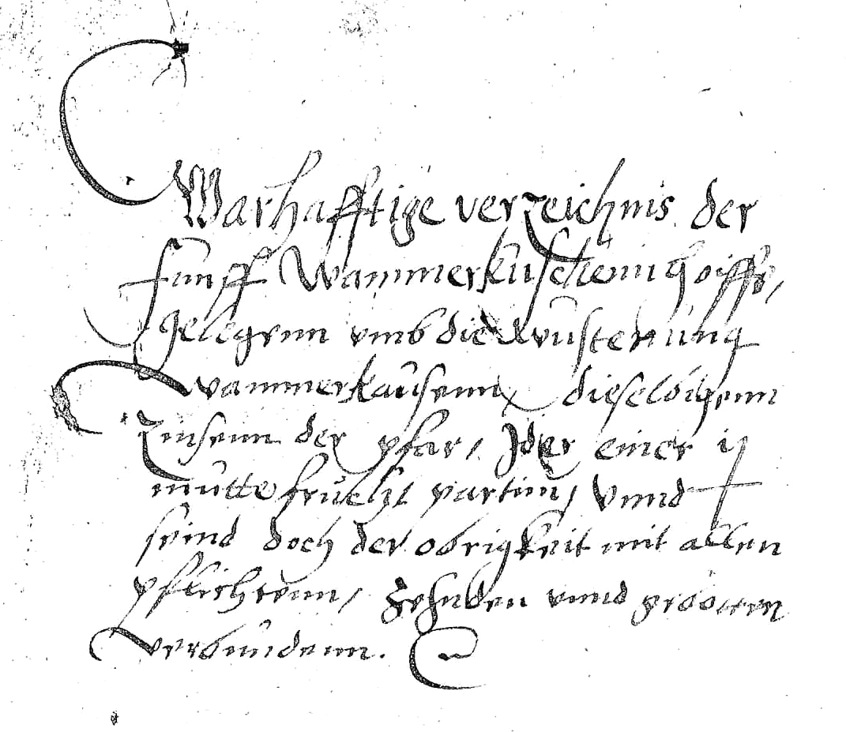
Zu 1
Es hat mit alten Rechten der Herren zu Itter zu tun: 1296, 23. April, wird Heinrich von Itter, des Landgrafen Heinrich von Hessen Lehnsmann, gegen 50 Mark Burglehn, wofür er 5 Mark Rente aus seinen eigenen Gütern (Allod) in Wamrichhusen als Pfand legt.
(Kopp, Itter, Nr. 49)
13

Slide 14
Ich nehme an, bei den „Netzer Höfen“ verhielt es sich ähnlich – die Ablösungssumme hierfür von 8250 fl erscheint mir aber zu hoch. Ist es ein Schreibfehler? Hier besteht Aufklärungsbedarf!

